Slide 1
Lambda 架构

Slide 2
目录
/
contents
01
Lambda架构背景
1
02
Lambda架构中的数据系统
5
03
Lambda架构
8
04
Lambda架构组件选型
11
05
Lambda架构优缺点
16
06
Lambda架构应用思考
21

Slide 3
Lambda架构背景
Lambda架构是由Storm的作者Nathan Marz提出的一个实时大数据处理框架
旨在设计出一个能满足实时大数据系统关键特性的架构，具有高容错、低延时和可扩展等特性
Lambda架构整合离线计算和实时计算，融合不可变性（Immutability），复杂性隔离等一系列架构原则
可集成Hadoop Ecosystem 中Kafka，Storm，Spark，HBase等各类大数据组件
Notes:
Robust and fault-tolerant（健壮性和容错性）：对大规模分布式系统来说，机器是不可靠的，可能会当机，但是系统需要是健壮、行为正确的，即使是遇到机器错误。除了机器错误，人更可能会犯错误。在软件开发中难免会有一些Bug，系统必须对有Bug的程序写入的错误数据有足够的适应能力，所以比机器容错性更加重要的容错性是人为操作容错性。对于大规模的分布式系统来说，人和机器的错误每天都可能会发生，如何应对人和机器的错误，让系统能够从错误中快速恢复尤其重要。
Low latency reads and updates（低延时）：很多应用对于读和写操作的延时要求非常高，要求对更新和查询的响应是低延时的。
Scalable（横向扩容）：当数据量/负载增大时，可扩展性的系统通过增加更多的机器资源来维持性能。也就是常说的系统需要线性可扩展，通常采用scale out（通过增加机器的个数）而不是scale up（通过增强机器的性能）。
General（通用性）：系统需要能够适应广泛的应用，包括金融领域、社交网络、电子商务数据分析等。
Extensible（可扩展）：需要增加新功能、新特性时，可扩展的系统能以最小的开发代价来增加新功能。
Allows ad hoc queries（方便查询）：数据中蕴含有价值，需要能够方便、快速的查询出所需要的数据。
Minimal maintenance（易于维护）：系统要想做到易于维护，其关键是控制其复杂性，越是复杂的系统越容易出错、越难维护。
Debuggable（易调试）：当出问题时，系统需要有足够的信息来调试错误，找到问题的根源。其关键是能够追根溯源到每个数据生成点。

Slide 4
lambda架构中的数据系统
What is the purpose of a data system？
Query = Function(All Data) 简言之：查询是应用于数据集的函数
这里的Function通常满足Monoid特性
query = function(all data/ 2) + function(all data/ 2)
What is data?
data is inherently time based
data is inherently immutable

Slide 5
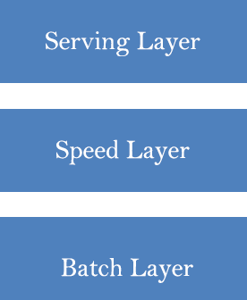
Lambda架构

Slide 6
lambda架构之Batch Layer
存储数据集
HDFS
InfluxDB
HBase
在数据集上预先计算查询函数，构建查询所对应的View
MapReduce/spark
预运算查询函数（precomputed query funciton），Mathan Marz将这种预运算查询函数称之为Batch View
batch view = function(all data)
query = function(batch view)
Notes:
任何数据访问都可以从表达式Query = function(all data)开始，但是，若数据达到相当大的一个级别（例如PB），且还需要支持实时查询时，就需要耗费非常庞大的资源

Slide 7
lambda架构之Speed Layer
处理的数据是最近的增量数据流
spark
storm
flink
接受实时数据流，构建查询所对应的Realtime View，并不断更新Realtime View，对更新到serving layer带来的高延迟的一种补充
realtime view = function(realtime view, new data)
最终Batch Layer会覆盖speed layer
Notes:
容错性
复杂性隔离

Slide 8
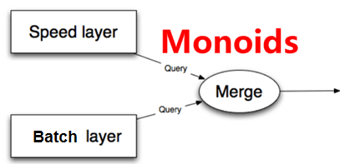
lambda架构之Serving Layer
响应用户的查询请求
合并Batch View和Realtime View中的结果数据集到最终的数据集
Notes:
容错性
复杂性隔离

Slide 9
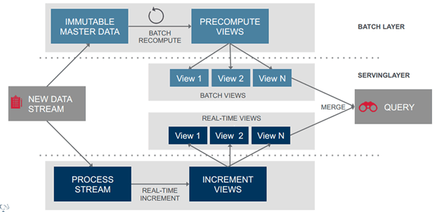
Lambda架构完整视图和流程

Slide 10
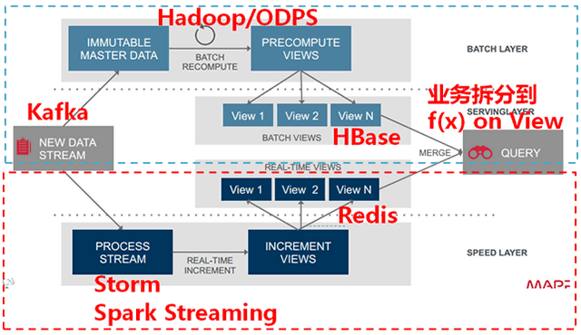
Lambda架构组件选型

Slide 11
Lambda架构优缺点
优点：
实时：低延迟处理数据
可重计算：由于数据不可变，重新计算一样可以得到正确的结果
容错：第二点带来的，程序bug、系统问题等，可以重新计算
复杂性分离
缺点：
开发和运维的复杂性：Lambda需要将所有的算法实现两次，一次是为批处理系统，另一次是为实时系统，还要求查询得到的是两个系统结果的合并
在跨数据库系统中进行ORM(对象关系映射)也是个困难

Slide 12
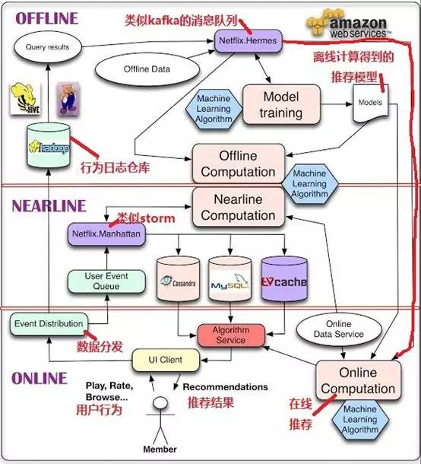
Lambda架构应用思考
Netflix推荐架构
批处理层：从Hive、pig数据仓库，离线计算推荐模型，
生成离线推荐结果
实时处理层：从消息队列（Hermes、User Event Queue）
实时拉取用户行为数据与事件，生成在线推荐结果
服务层：结合离线、在线推荐结果，为用户生成推荐列表

Slide 13
Lambda架构应用思考
反欺诈架构思考

Slide 14
Lambda架构应用思考

Slide 15
Problems and Challenges
跨机房数据的传输与合并
数据的顺序与分类问题
数据建模的分类（运营商数据以及银行数据的建模）或者结合建模
离线和实时计算结果的数据库选择
离线和实时计算结果数据合并
怎么实现快速响应或者是通知以及 成果或者结果展示？

Slide 16
参考网站
http://nathanmarz.com/blog/how-to-beat-the-cap-theorem.html
http://www.36dsj.com/archives/36372
http://h2ex.com/418

Slide 17
谢谢大家！

